Slide 1
Sunrin-Thon

Slide 2
Our Team

Slide 3
Team name
the
sunrin
떡으로 한 끼 밥으로 두 끼

Slide 4



our
Team member
sunrin
떡으로 한 끼 밥으로 두 끼
team leader
developer
developer
designer
이창민
김민서
오연호
김서희

Slide 5
Our Services
“Walking_Ground”

Slide 6
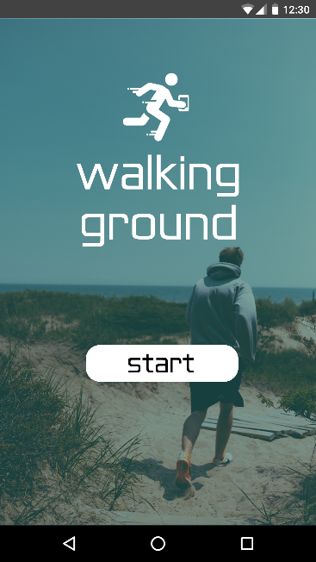
our
Business
sunrin
사람들이 운동을 하며 에너지를 소비하더라도 지루하게 하는 것이 싫었고,
그래서 저희팀은 게임의 재미요소를 추가하여 사용자의 꾸준한 운동을 도와주는 서비스를 기획하게 되었습니다.

Slide 7
our
Application
sunrin
Main
Login
Register
Pamper
메인화면입니다.
로그인 & 회원가입 창이 있습니다.
깔-끔한 디자인에
까알-끔한 로그인창
회원가입 화면입니다.
아이디, 비밀번호, 닉네임만 입력한다면 누구나 회원가입이 가능합니다!
핸드폰 내의 가속도센서를 이용하여 만보기를 만든 후, 서버에서 받아온 일일 미션을 수행하게 됩니다.

Slide 8
Let me show you.
시연영상

Slide 9
the
Questions and
Answers

